Slide 1

UBND QUẬN DƯƠNG KINH
TRƯỜNG TH ĐA PHÚC
Chào mừng thầy cô về dự giờ
lớp 4^{B}
Môn : Toán
Bài 13: Làm tròn số đến hàng trăm nghìn
Môn: Tiếng Việt - Lớp 1
BÀI 1: Tôi là học sinh lớp 1 ( Tiết 2)
Giáo viên: Lê Thị Quyên
Giáo viên thực hiện: Đào Thị Nhung

Slide 2

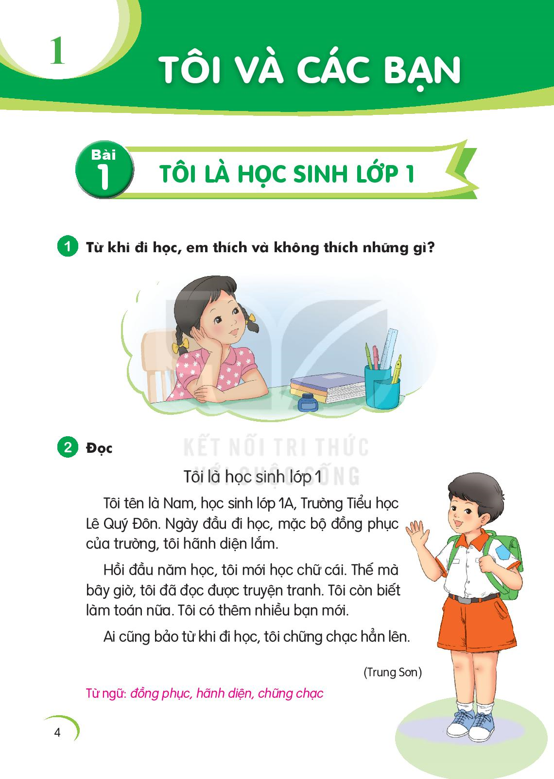

Slide 3



3
Trả lời
câu hỏi

Slide 4
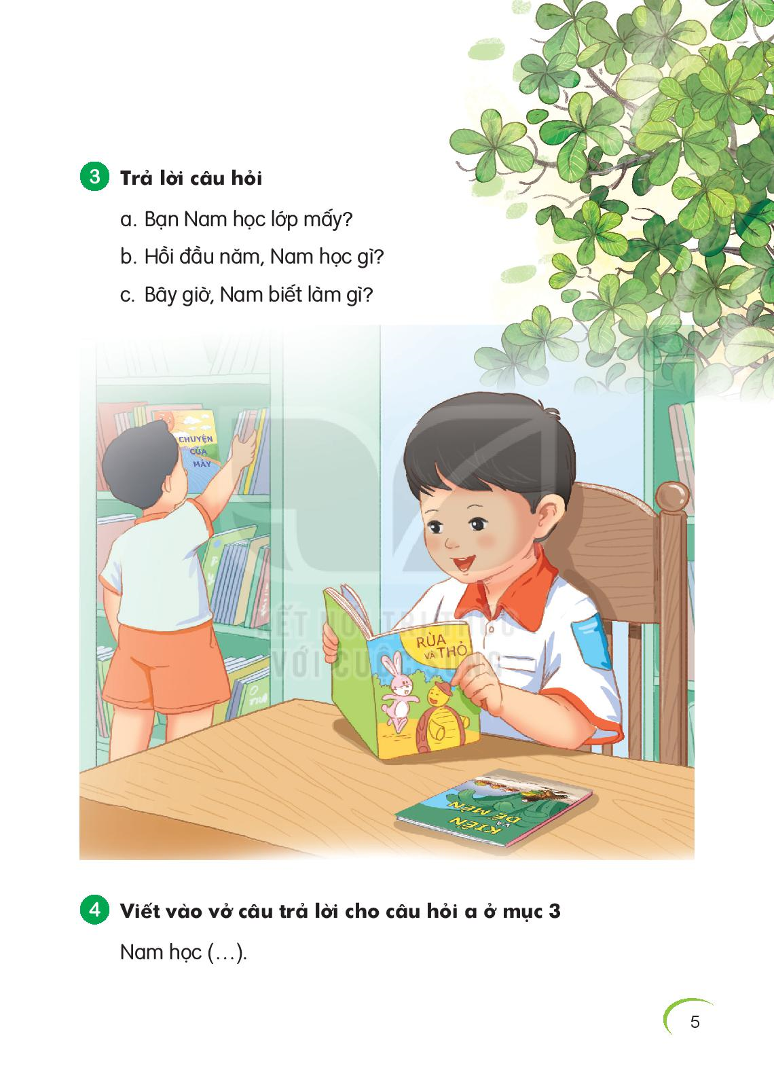
a. Bạn Nam học lớp mấy?
c. Bây giờ, Nam biết làm gì?
b. Hồi đầu năm học, Nam học gì?

Slide 5
4
Viết vào vở

Slide 6

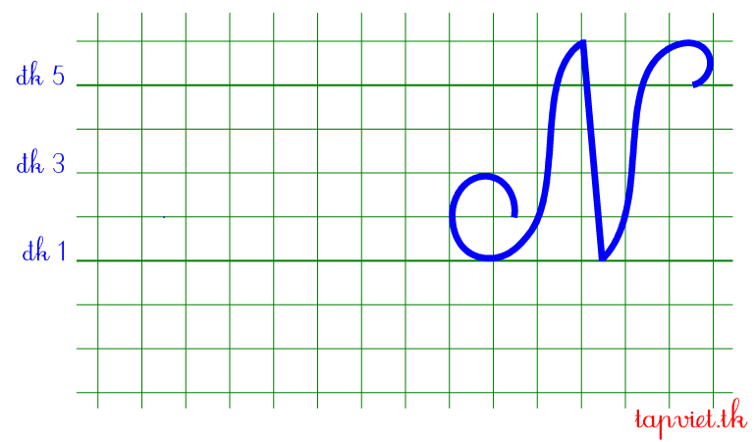
Tô chữ hoa N

Slide 7
Viết câu trả lời cho câu hỏi a ở mục 3
lớp 1.
Nam học
(…).

